Slide 1
Tuần 5
Bài 12 : EM ÔN LẠI NHỮNG GÌ ĐÃ HỌC
TOÁN 1

Slide 2
LUYỆN TẬP -THỰC HÀNH

Slide 3
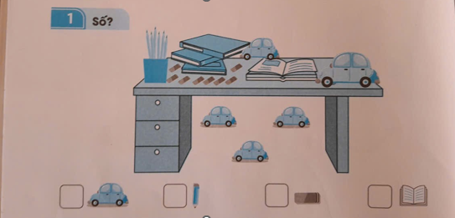
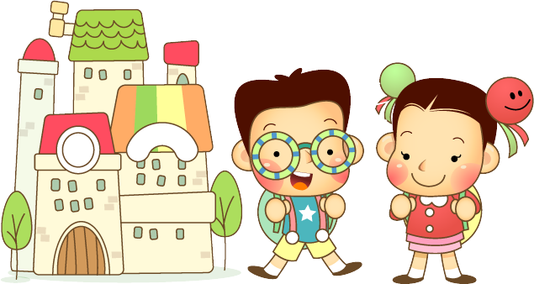
5
6
8
8

Slide 5
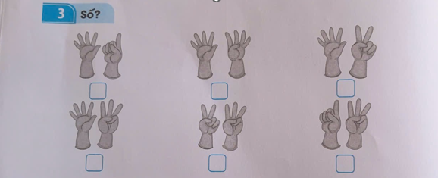
6
9
6
8
5
4

Slide 6
VẬN DỤNG

Slide 7
10

Slide 8
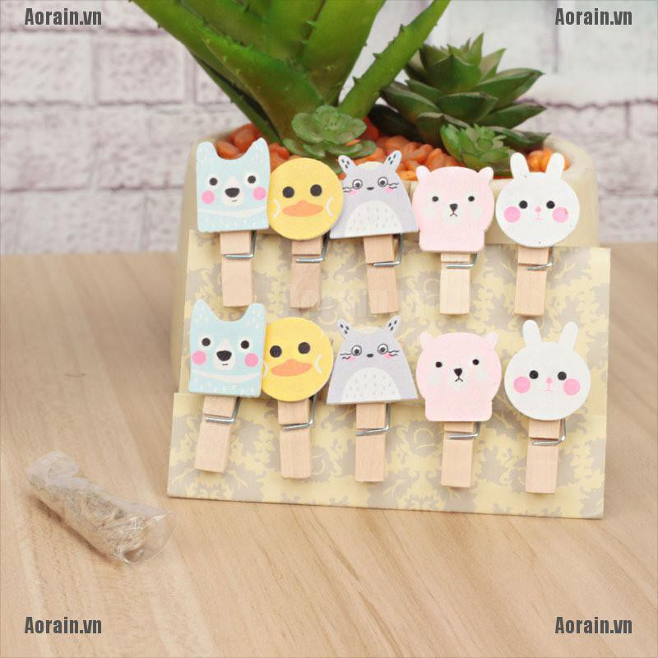
...
10

Slide 9
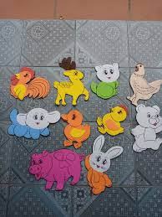
10
...

